Slide 1
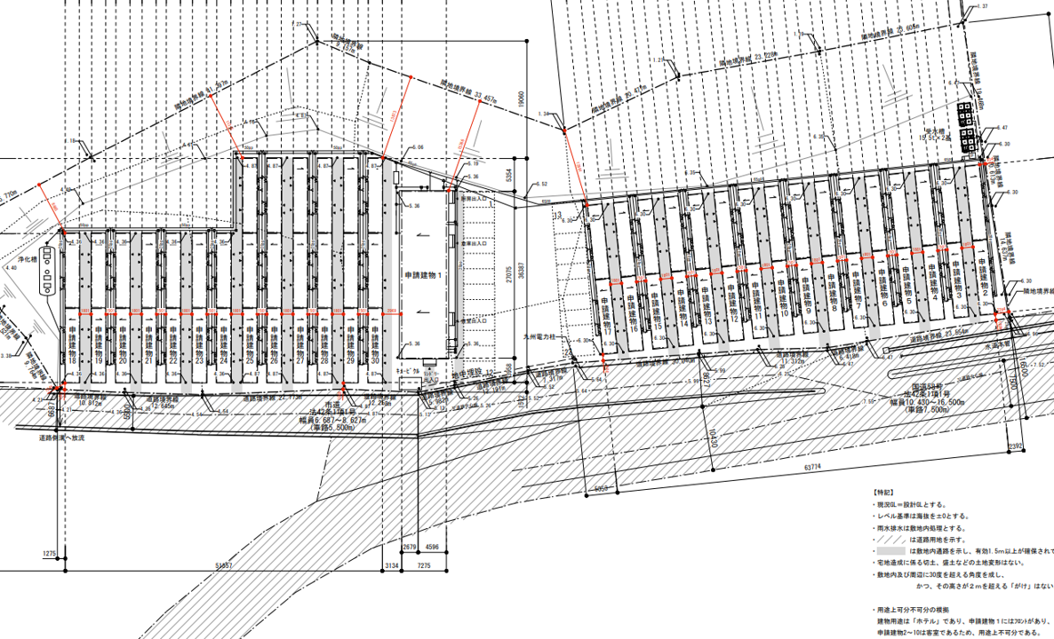
E01-27
A01-36
B01-30
D01-27
C01-30
F01-42
１９２部屋

